Slide 1
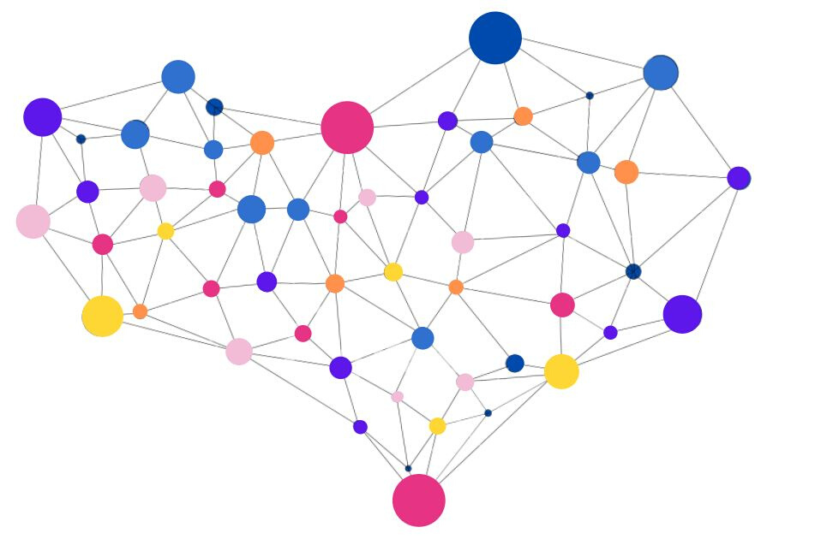
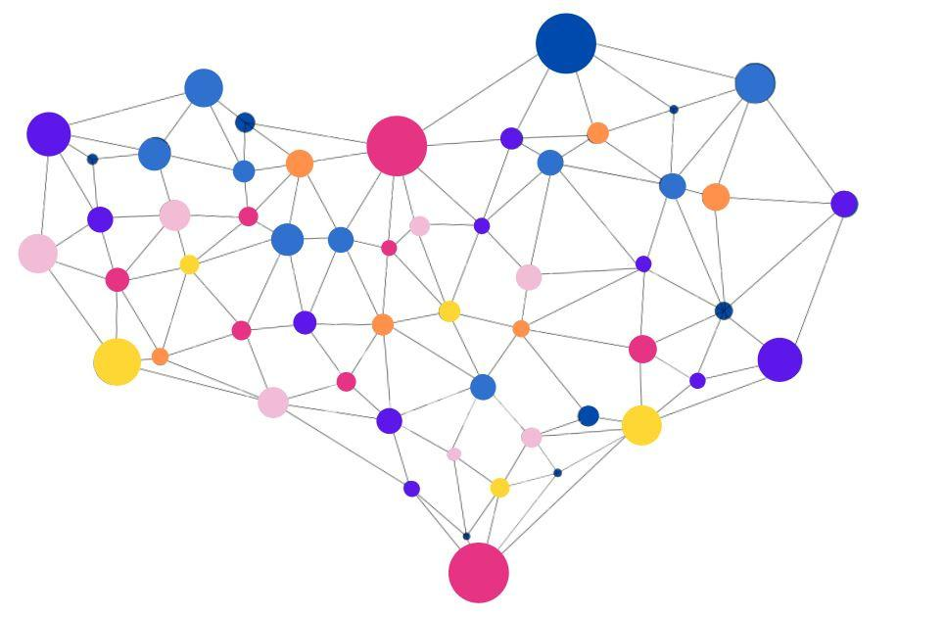
РЕГИОНАЛЬНЫЙ МОДЕЛЬНЫЙ ЦЕНТР ДОПОЛНИТЕЛЬНОГО ОБРАЗОВАНИЯ ДЕТЕЙ
В УДМУРТСКОЙ РЕСПУБЛИКЕ
ЛУЧШИЕ ПРАКТИКИ ДОПОЛНИТЕЛЬНОГО ОБРАЗОВАНИЯ ДЕТЕЙ
Модель деятельности организации дополнительного образования/
Профориентационная работа в учреждении дополнительного образования
Модель сквозной технологической цепочки профилизации в условиях образовательного пространства МБОУ ДО ДД(Ю)Т
МБОУ ДО «Дворец детского (юношеского) творчества»,
Струкова Галина Борисовна, заместитель директора по НМР

Slide 2

Формирование эффективной системы развития способностей детей и молодежи, направленной на самоопределение и профессиональную ориентацию всех обучающихся

Slide 3

WorldSkills Russia
Индивидуальный учебный план
Сетевая форма реализации ДООП
Открытые уроки «Проектория»
Конвергенция образовательных результатов

Slide 4
Модель сквозной технологической цепочки профилизации в МБОУ ДО ДД(Ю)Т
Профильные классы
Инженерно-технологические классы
Классы юстиции и права
Предпрофильные классы
Ресурсный модульный центр
Курсы по выбору
14-15 лет
Школа социального
успеха
Профессиональные пробы
16-17 лет
11-14 лет
Школы вожатого
Проектная деятельность
Профильные лагеря
14-15 лет
Семейный клуб
7-10 лет
Классы полиции
Классы индустрии красоты
ДООП
ДООП
Школа раннего
развития
«Гармония»
5-6 лет
11-14 лет
Профориентационные игры
Социальные
практики
7-10 лет
Коллективное творческое дело
Социальные
практики
ДООП
ДООП
Профессиональная рефлексия
Профессиональное самоопределение
Социально-профессиональная адаптация
Профессиональный интерес
Психолого-педагогическое сопровождение

Slide 5
Описание методологических основ разработки модели
Личностно-ориентированное образование
Интеграционные подходы в образовании
Компетентностный подход в образовании
Системно-деятельностный подход
Сетевое партнерство с социальными институтами

Slide 6
Описание педагогических условий реализации модели
  ДООП разного уровня по направленностям
1
  Образовательные проекты профориентационного содержания
2
  Образовательные и воспитательные технологии
3
  Индивидуальный учебный план
4
  Педагогические кадры
5

Slide 7
Управленческий механизм реализации Модели профилизации
Административный совет
Координатор модели
Куратор (менеджер) проекта №1
Куратор (менеджер) проекта №2
Куратор (менеджер) проекта №3
Команда проекта

Slide 8
Представленный управленческий механизм, основанный на управлении проектами и интеграционными процессами позволяет:
Реагировать на социальный заказ
Систематически обновлять или разрабатывать новые ДООП и проекты
Изменять инфраструктуру Дворца
Активизировать каждого педагогического работника
Скоординировать ресурсное обеспечение Дворца и социума

Slide 9
Анализ эффективности и результативность реализации модели за последние три года
Модель сквозной технологической цепочки профилизации на примере образовательного процесса в учебном центре «Лаборатория красоты» МБОУ ДО ДД(Ю)Т
7-11 лет
12-13 лет
14-15 лет
16-17 лет
  ДООП «Beauty kids»
  Профильные тематические смены, УТС
  ДООП «Парикмахерское искусство», «Визаж»
  Психологические тренинги и консультации
  Проект «Школа вожатого «Окно в лето»
  ДООП «Основы парикмахерского искусства», «Колористика», «Визаж и стилистика», «Nail design»
  Проекты «Компас-профи», «Билет в будущее»
  Определение степени профессиональной идентичности
  Обучение в профильных классах в учебном центре «Лаборатория красоты»
  Основы предпринимательской деятельности и ведения бизнеса
  Уточнение профессиональных интересов

Slide 10

Городской конкурс «ПрестИж» -
более 15 победителей
«WorldSkills Russia» по компетенции «Парикмахерское искусство» - 3 призера
15 человек стали мастерами по парикмахерскому искусству
2 человека стали технологами профессиональных косметических брендов
В салонах и парикмахерских
работают 8 человек
5 человек – открыли свое ИП и получили статус «самозанятости»

Slide 11
Локальные акты, инструкции, рекомендации, образовательного учреждения в рамках деятельности модели которые можно предложить для обмена опытом
1. Положения о профильных классах в учреждении дополнительного образования (Инженерно-технологические классы, Школа ассоциация юстиции и права, Школа полиции «СтрИж», «Лаборатория красоты»).
2. Проекты «Инженерно-технологический класс», «Школьная ассоциация юстиции и права», Учебный центр «Лаборатория красоты», Школа полиции «Служу тебе, родной Ижевск!» и Дорожные карты по реализации проектов до 2024 года.
3. Положение о Ресурсном центре «Мой выбор» и ДООП (модульная) программа курсов по выбору «Мой выбор».
4. Дополнительные общеобразовательные общеразвивающие программы поддерживающие содержание каждого проекта.
5. Договоры о совместной деятельности со школами и социальными партнёрами в сфере профориентационной работы.

Slide 12
Механизм обновление образовательного процесса при реализации модели
Установка мобильного приложения
TvorIzh
Прохождение теста интересов
Подбор ДООП в соответствии с возрастом
Получение профессии
Простраивание долгосрочного индивидуального маршрута

Slide 13
Таким образом, Модель сквозной технологической цепочки профилизации в образовательном пространстве Дворца детского (юношеского) творчества создает условия для построения персонального образовательного пространства и является инструментом социального взросления и профессионального самоопределения обучающихся Дворца и школьников города.

Slide 14

СПАСИБО ЗА ВНИМАНИЕ!
МБОУ ДО «Дворец детского (юношеского) творчества»
426011, г. Ижевск, ул. Кирова, 17
Контактные телефоны: 8(3412) 43-01-91, 43-08-02
Сайт: http://izhdvorec.ru
Электронный адрес: dvorec2302@mail.ru

